Slide 1
Furnace 第九次新人週報
(2024/09/09-2024/09/20)

Slide 2
大綱
兩周內工作內容
WET OXIDE YPM

Slide 3
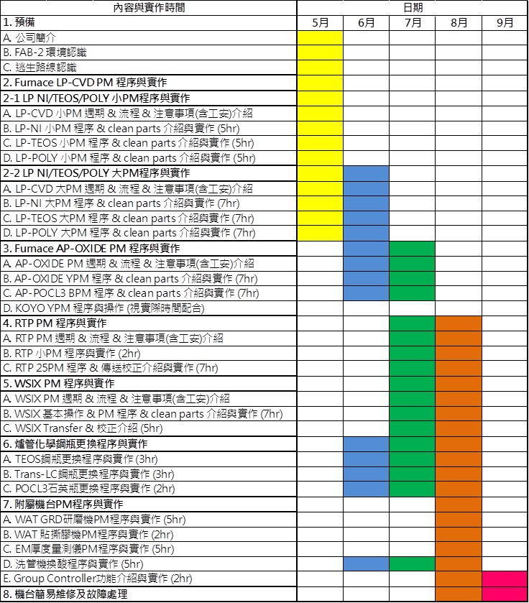
學習計畫表

Slide 4
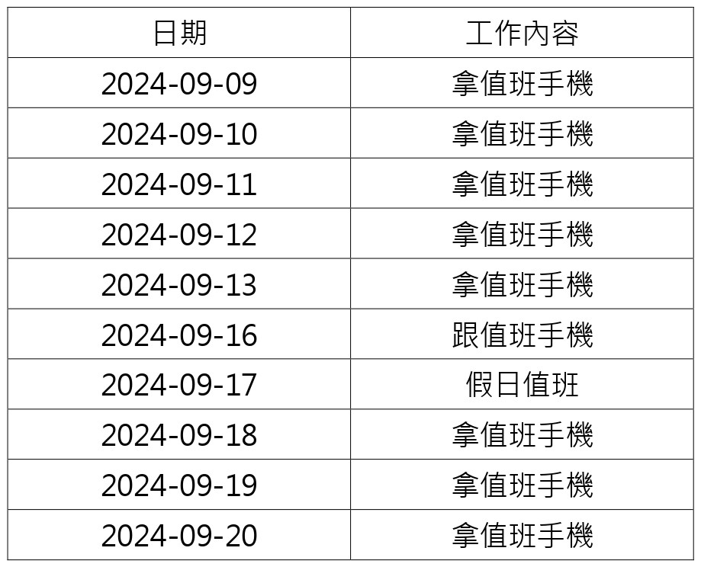
兩周內工作內容

Slide 5
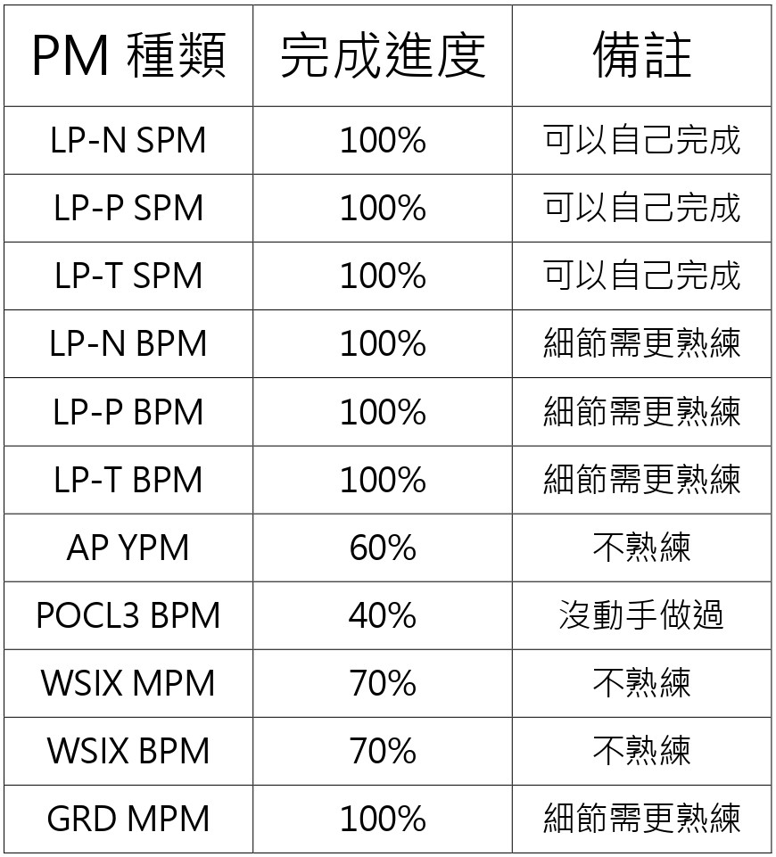
學習進度

Slide 6
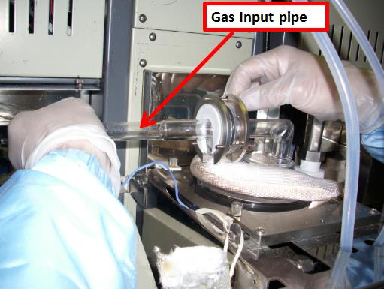
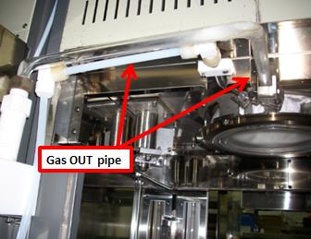
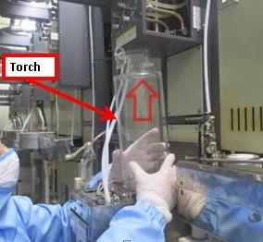
WET OXIDE YPM
一、關 208V Power 將爐管降溫
二、取下保溫桶、Dust Tray、Boat
三、開啟Door Shutter加速降溫，溫度降至 150度時可進行拆管 :
(1) 移除蓋板、移除Door Shutter
(2) 拆 GAS Exhaust Piping (兩條) 、Quartz Torch 、Gas Intake Piping、Process Tube

Slide 7
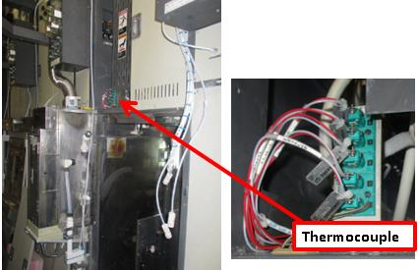
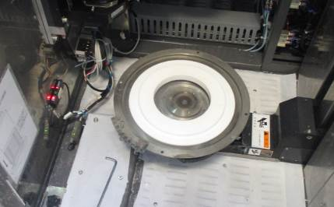
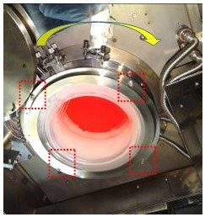
續WET OXIDE YPM
(3) 將五根 Paddle-T/C 的接頭拔起
<補>OXIDE T/C 為每次 YPM 時送修校正溫度(15個月內)
四、拆管
(1) 在 Capping Flange 上放上Oxide 爐管專用 Installation Jigs
(2) B/E 往上升至 Installation Jigs 與 Tube Flange 接觸到且 B/E 的彈簧有稍微壓縮
(3)鬆開固定 Support Ring 的螺絲後，Support Ring 正好套在 Capping Flange上。

Slide 8
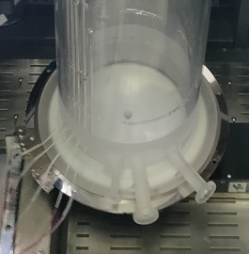
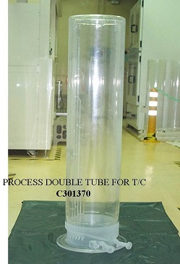
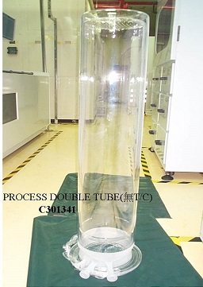
續WET OXIDE YPM
(4) 將五根 Paddle-T/C(有些高溫管無)拉出，取出 Silica Block，取下 Tube 及 Support Ring
五、裝管(步驟與拆管相反)
(1) 更換 Tube & 保溫桶後，升至 Position 4 位置彈簧壓縮約2 mm (往上頂約0.5 ~ 1圈) ，然後做承接
(2) 裝設 T/C 時須將五根 Paddle-T/C 夾至 T/C 紅色標示位置

Slide 9
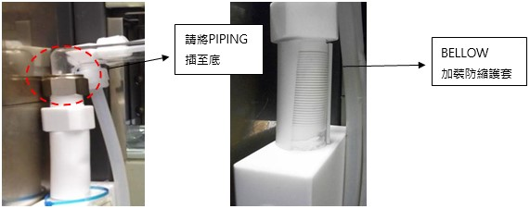
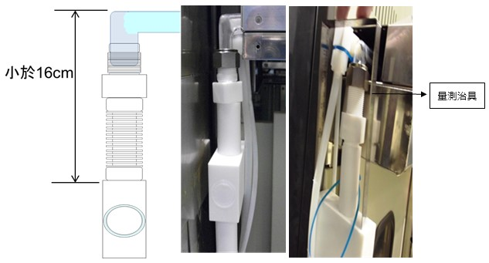
續WET OXIDE YPM
(3) 組裝 Torch 時必須將 H2、O2、N2 Diluteinlet Teflon Connect 螺帽拆下以IPA Clean，檢查有無裂痕
(4) Exhaust Piping 請將 Piping 插置接頭底部，若無法插至底，將接頭更換新品，並且於 Teflon Bellow 加裝 6.5CM 防縮護套
(5) Piping至Bellow底座間距不得高於16CM，使用治具檢查

Slide 10
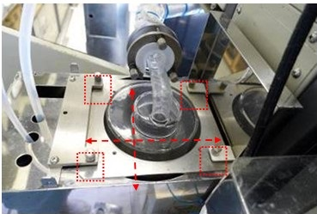
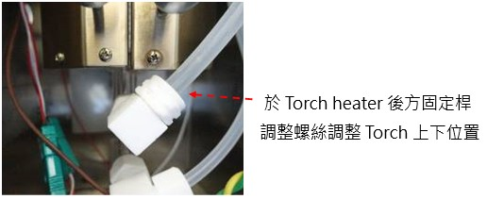
續WET OXIDE YPM
(6)安裝 intak piping 時需調整 tube 及 torch 角度 :
(6.1) Tube Support Ring*4顆螺絲放鬆微調 Tube piping 左右角度
(6.2) 將 Torch 固定板*4顆螺絲放鬆可以微調 Torch 前後左右角度
(6.3)於 Torch heater 後方固定桿調整上下螺絲
<補>Gate Oxide 製程機台 Torch Heater 每五年更換一次
六、裝保溫桶、Boat 調整承接和傳送

Slide 11
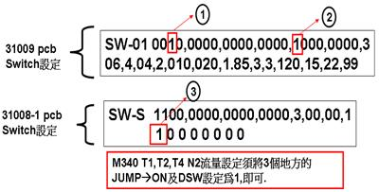
續WET OXIDE YPM
七、升溫
八、 PM完成確認 M340 Panel of DSW Display SW-01 / SW-S參數
(1) M340 panel SW-01 v3 valve要設定：1 (N2 Purge Line Valve)
(2) M340 panel SW-01 MFC-01要設定：1 (N2 Purge Line MFC)
(3) M340 panel SW-S MFC-01 INIT flow要設定：1 (N2 Purge Line Flow)

Slide 12
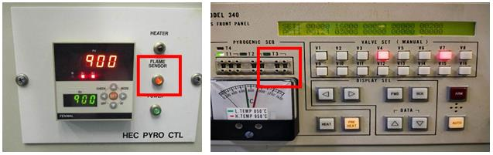
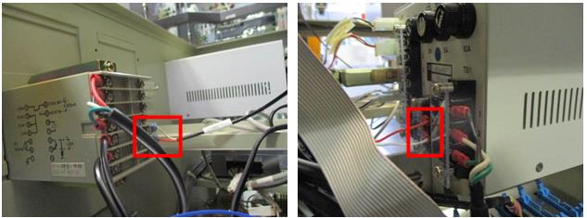
續WET OXIDE YPM
九、YPM 後需測試 flame sensor 功能，氫氧點火失敗 HEC pyro controller 是否會 alarm，機台是否會正常執行 ABORT recipe
十、YPM 後需檢測氫氧點火成功所需時間，並修改 (Poly Oxide & BPSG Flow 機組則免)
<補>計算氫氧點火程序 T3 步驟開始 → HEC pyro controller 上 flame 燈號亮起之時間，並將該時間 +5秒後，重新輸入至 T3
十一、YPM 後需確認 Torch heater T/C 線是否有接處不良

Slide 13
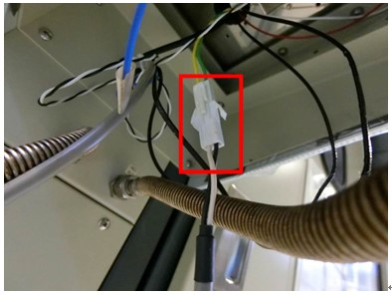
續WET OXIDE YPM
十二、YPM 後需確認 flame sensor connector 是否有接處不良
十三、完成YPM 後，使用無刮傷wafer測試程序：
(1)測試wafer 放置於C1~C6 cassette slot21~25，每個cassette 5片wafer，6 個cassette 共30 片
(2) Manual load C1~C6，將wafer 傳至boat 然後傳回，至Surface Scan
check map 是否有fork 刮痕
(2-1) 確認無fork 刮痕後於網頁交接紀錄C1~C6 PTC out 顆數，交回產線復機
(2-2)確認有fork 刮痕，需debug 後，把有刮痕的M/W 換掉，再重新執行上述(2-1) 動作直至確認無fork 刮痕才可交回產線復機
十四、交接附上前profile data截圖

